Slide 1
Producción de las cámaras CMS en el CIEMAT
Luciano Romero Barajas
17 Septiembre 2026

Slide 2
Compromiso de CIEMAT en la construcción del detector CMS.
El grupo de física de partículas del CIEMAT se incorporó en 1995 a la colaboración CMS (Compact Muon Solenoid).
Construcción de un cuarto del detector central de muones.
  70 cámaras
  60000 hilos sensores
Experiencia previa en la construcción de las cámaras Z del detector L3
  100 cámaras
  12000 hilos sensores
  Dirigida por Carlos Willmott Zappacosta

Slide 3
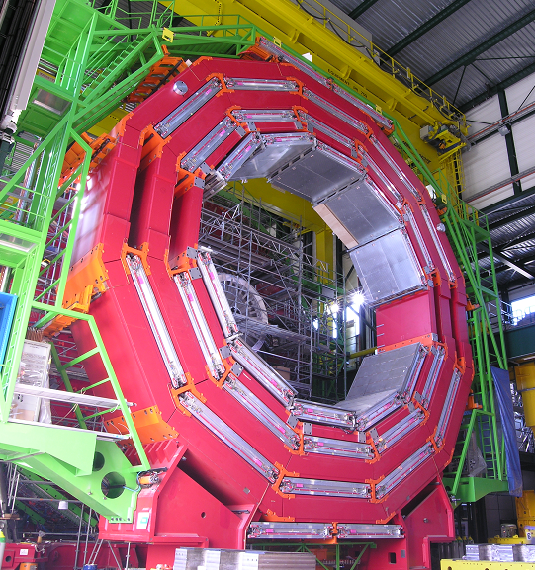
Reparto de la producción de cámaras por rueda
5 ruedas
2 MB3 en capa 4 (Padua)
Totales:
Aachen 70 cámaras MB1
Ciemat: 70 cámaras MB2
Padua: 70 cámaras MB3
Bolonia: 40 cámaras MB4
8 MB4 (Bolonia)
12 MB1 (Aachen)
12 MB2 (Ciemat)
12 MB3 (Padua)
2 MB1 en capa 4 (Aachen)
2 MB2 en capa 4 (Ciemat)

Slide 4
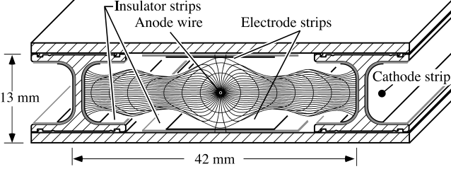
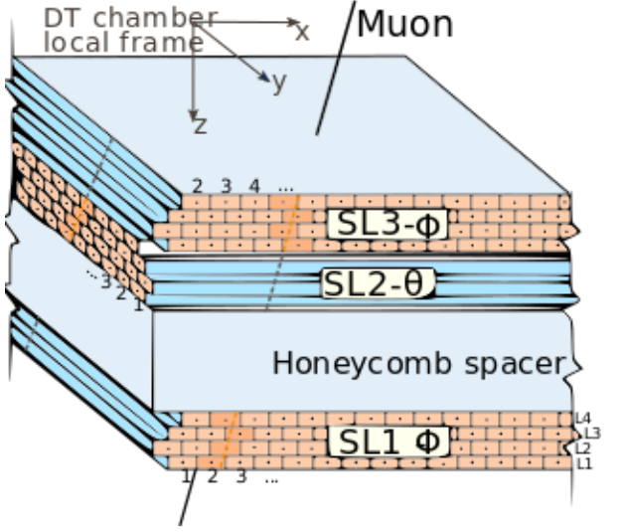
Estructura de una cámara CMS
La cámara está constituida por celdas alargadas (280 x 4 x 1 cm)
  Con un hilo centrado de acero de 50 μm a lo largo
  Electrodos enfrentados al hilo en la parte superior e inferior
  Vigas laterales provistas de electrodos a AT
Las celdas están agrupadas, una junto a otra, en capas de 70 celdas
4 capas constituyen una supercapa
La cámara CMS está compuesta de:
  2 supercapas más externas para la medida de la coordenada φ
  1 supercapa para la medida de la coordenada θ
  1 estrutura de separación

Slide 5
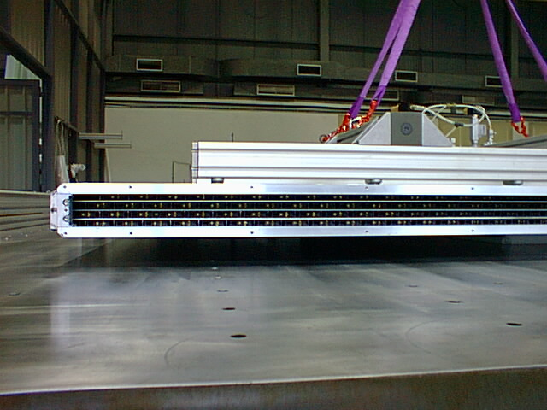
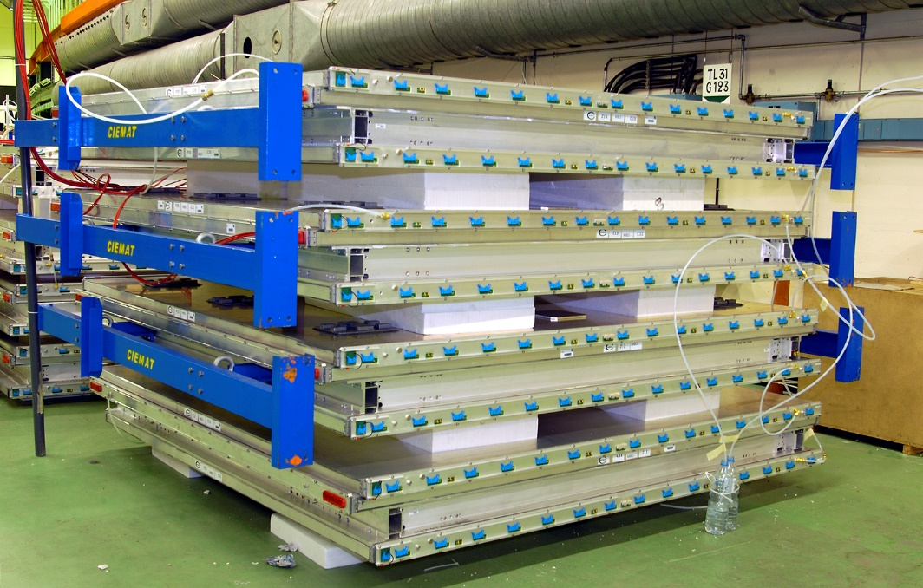
Estructura de una cámara CMS
Mecánicamente, las supercapas se montaban pegando capas de vigas a planchas de aluminio
  Tanto las chapas como las vigas tenían ya incorporado el electrodo
Se necesita unas 24 horas para el fraguado del pegamento epoxy
Este pegado determinaba el ritmo de producción de las cámaras

Slide 6
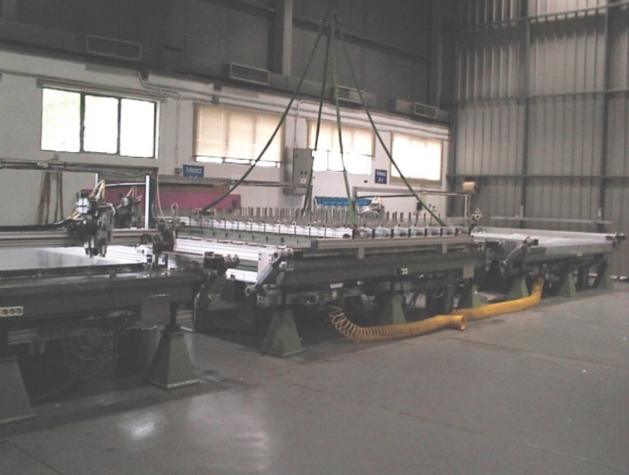
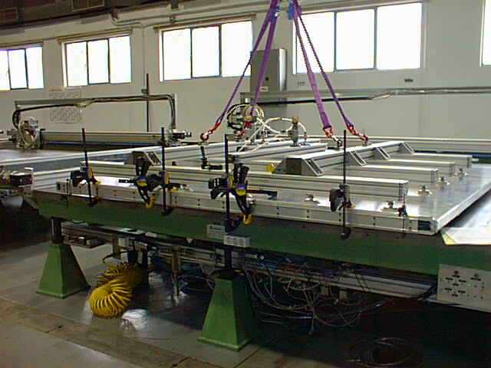
Instalación de la nave de montaje
Se puso a punto en el CIEMAT la nave 75, anteriormente usada para la producción de las cámaras de L3
Se instalaron 4 grandes mesas para el pegado de las chapas y de los planos de vigas entre sí
  2 mesas para el pegado de supercapas φ
  1 mesa para el pegado de supercapas θ
  1 mesa para el pegado de la cámara
Cada mesa disponía de un dispensador de pegamento

Slide 7
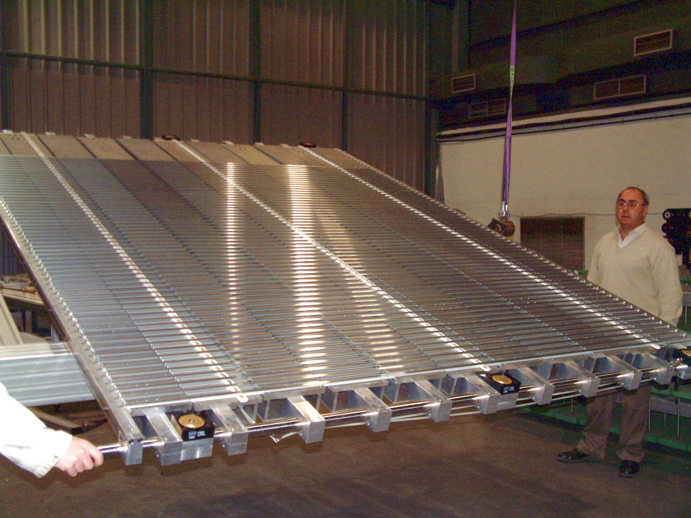
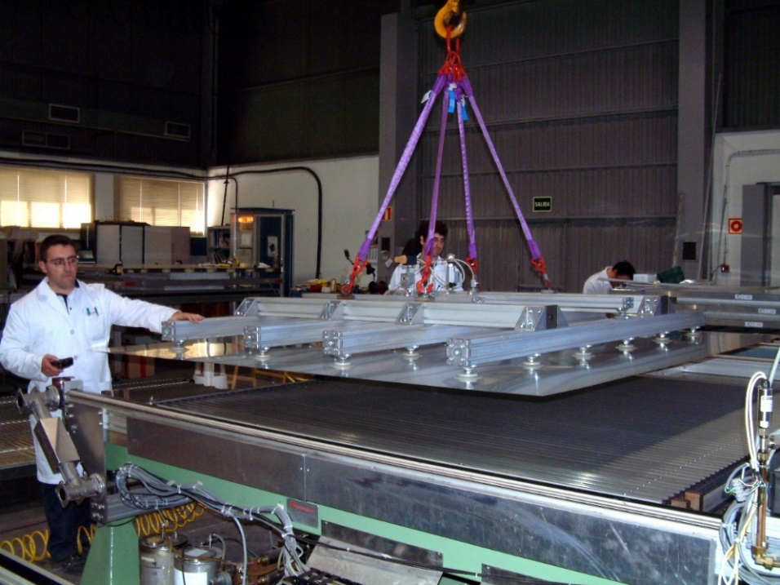
Instalación de la nave de montaje
Se diseñaron bastidores volteables para la sujeción de planos de vigas y los soportes de los hilos
Se diseñaron utiles para el manejo de chapas
Las mesas de supercapas tenían un sistema de medida de la posición de los hilos
La mesa de cámaras tenía un sistema de medida de la planaridad
Dado el volumen de trabajo, se automatizó la producción
Diseño de los útiles de montaje
  Manuel Daniel Leal
  Juan José Martinez Morales
  Francisco Martín
Sistema informático de supervisión y control
  Jesús Salicio Díez
  Almudena Bailador Ferreras
  Carlos Gonzalez Giralda

Slide 8
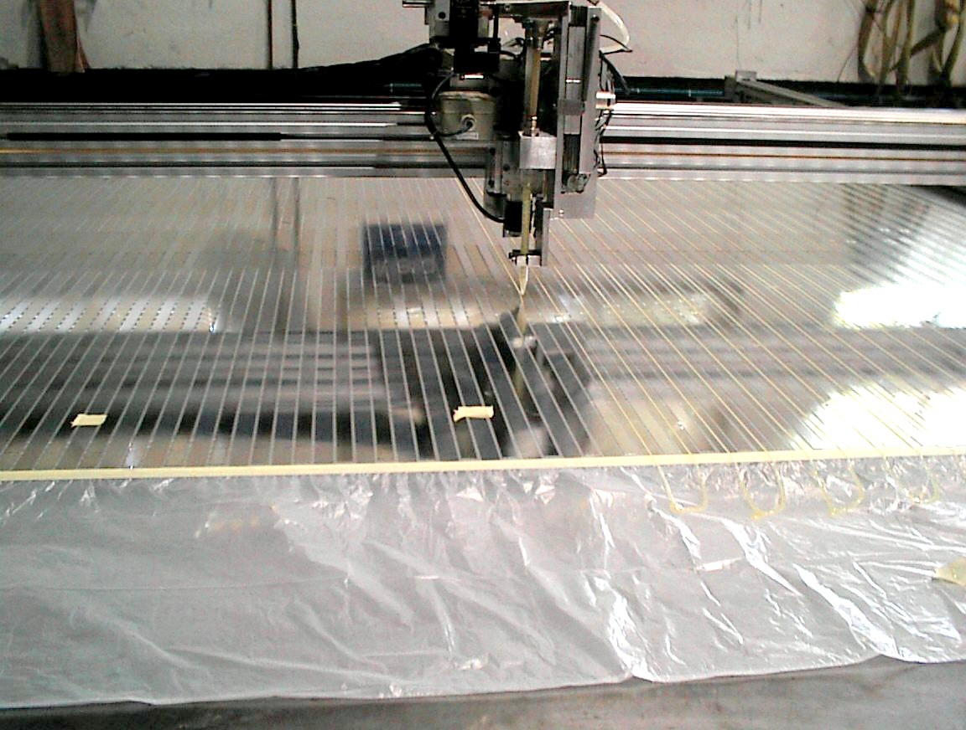
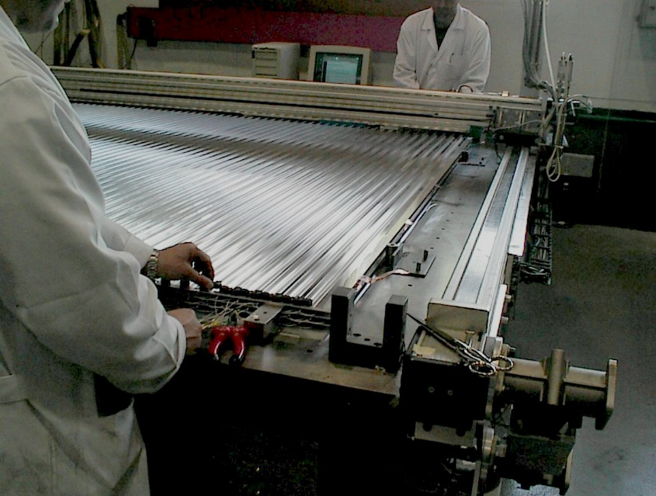
Procedimiento de construcción de supercapas
Las capas de vigas se disponían en el peine de sujeción volteable.
Se dispensaba pegamento en la chapa y se ponía el peine de vigas con un peso encima
Al día siguiente, con el pegamento fraguado, se retiraba el peine y se tendían los hilos a lo largo de las celdas
Se medía la posición y la tensión mecánica de los hilos
Se dispensaba pegamento en las vigas y se pegaba encima una nueva chapa, así hasta completar la supercapa

Slide 9
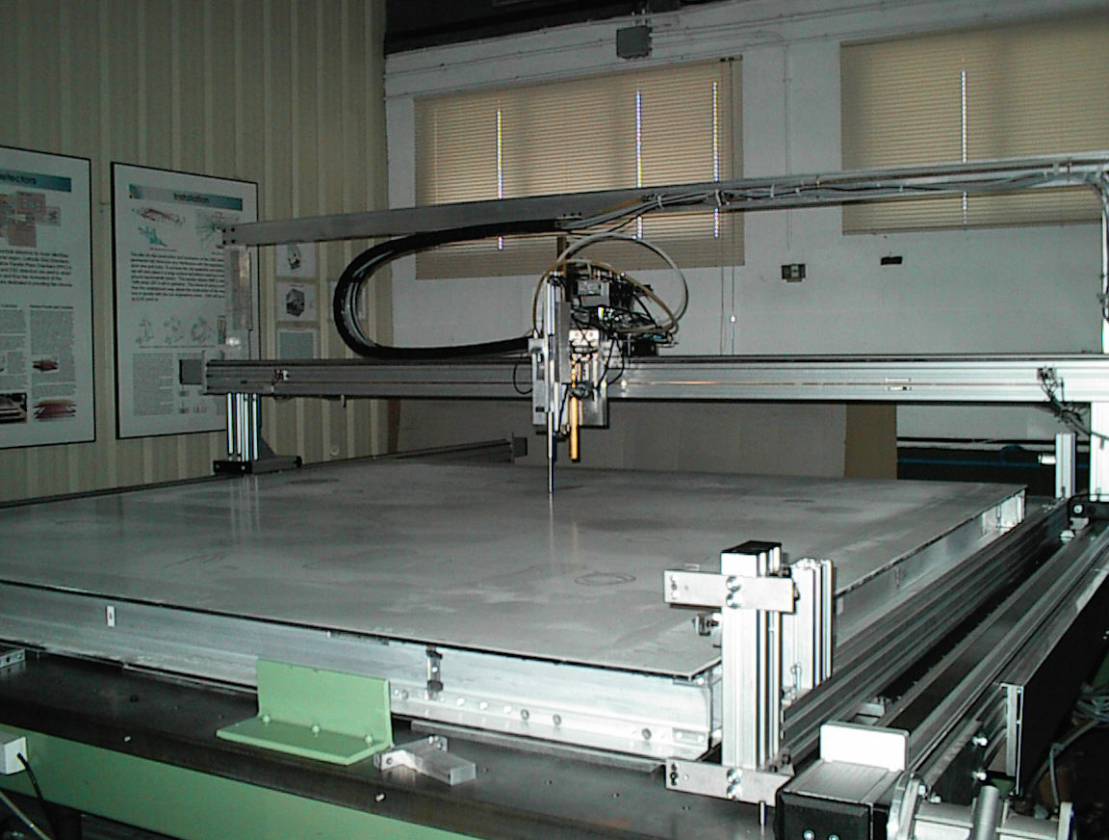
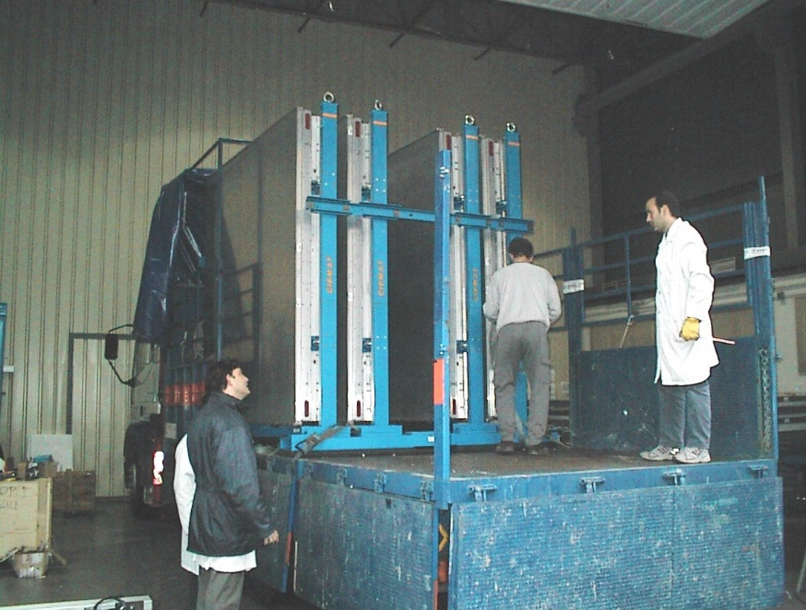
Procedimiento de construcción de cámaras
Las cámaras se pegaban en una mesa aparte
  Se ponia en la mesa una supercapa φ
  Se dispensaba pegamento y se pegaba una supercapa θ
  Al día siguiente se pegaba la estructura de separación
  Por ultimo se pegaba otra supercapa φ
Se medía la planaridad después de cada uno de los pegados
Las cámaras fabricadas se guardaban en una estructura para su transporte al CERN por carretera
  Diseño de la estructura de transporte: Begoña Ahedo Santamaría

Slide 10
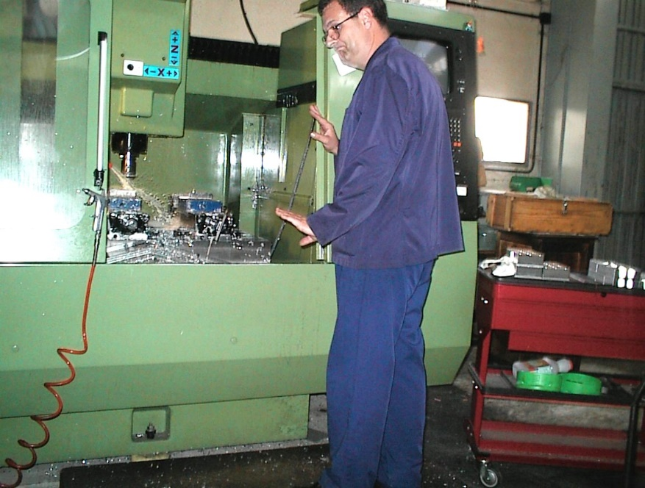
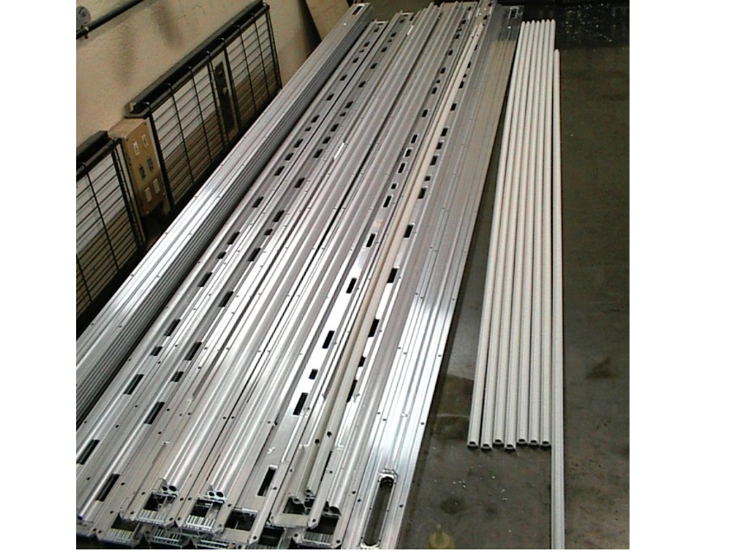
Participación del taller general del CIEMAT
El taller general produjo multiples componentes mecánicos del detector CMS
Construyó los útiles usados en la producción de cámaras
Pero sobre todo, su experiencia y sus consejos permitieron la consecución del proyecto.
  Francisco Cerisola
  Alfonso Casado
  José Gonzalez Cuellar
  José Luis Gutiérrez
  Francisco Verdugo
  Juán José Vidriales
  Adrián Gonzalez
  Jose Luis Pascual
  Mariano Morón
  José Luis Alonso
  Francisco Amaro
  Paco Menor
  Gabriel Borrajo
  Antonio Torres

Slide 11
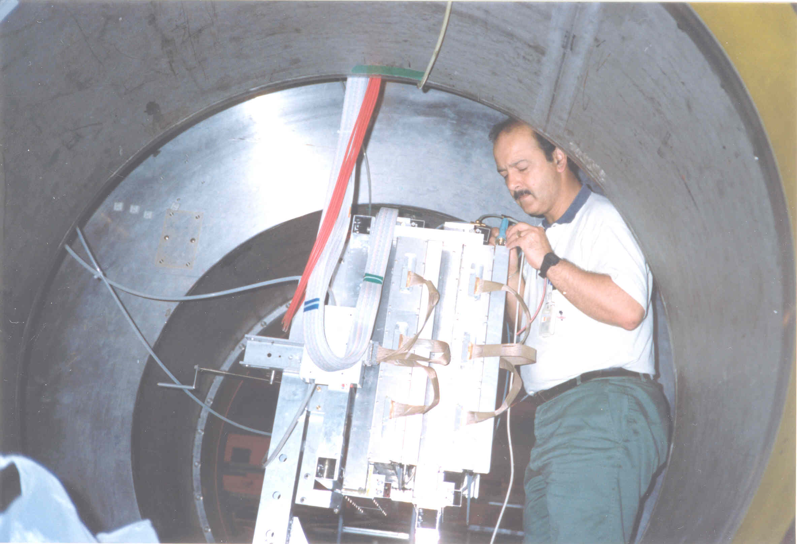
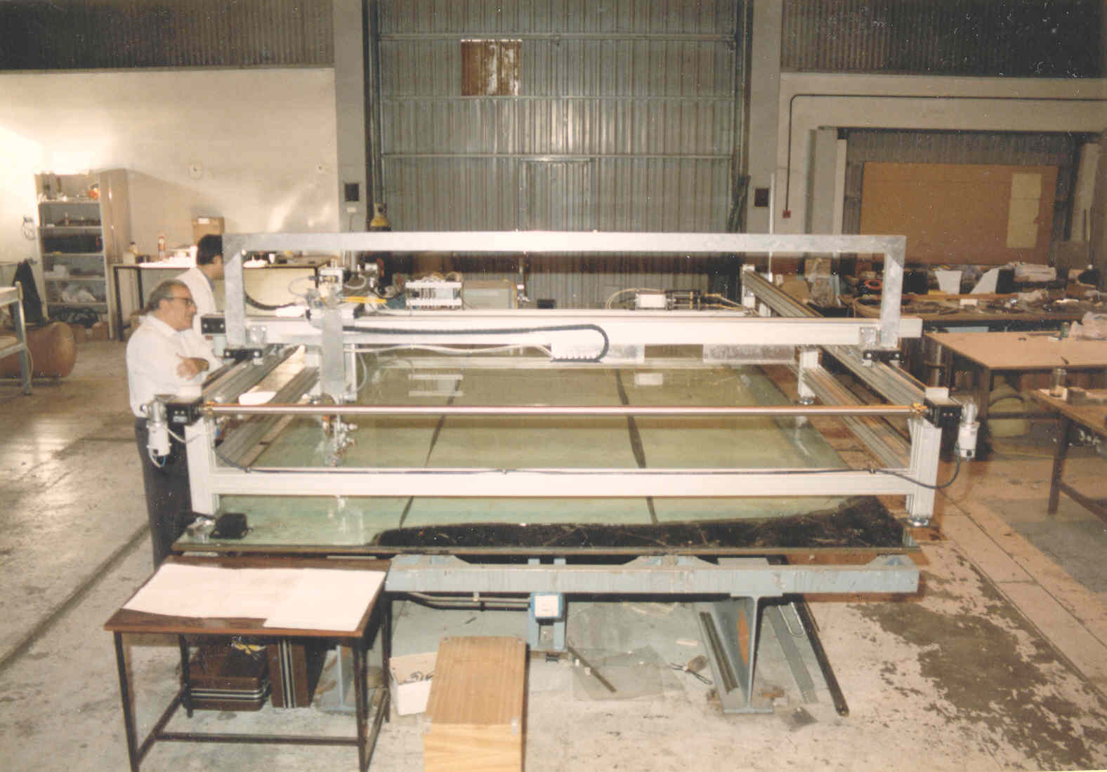
Construcción de prototipos
Se probaron versiones previas de los útiles de montaje
Se construyó un prototipo pequeño, probado satisfactoriamente en un haz del CERN en Junio de 1996
  Miguel Angel Ariza Brigidano
  Jorge Mocholí Moncholí
En 1999, en la nave terminada, construimos un nuevo prototipo a tamaño real que también pusimos a prueba en el CERN

Slide 12
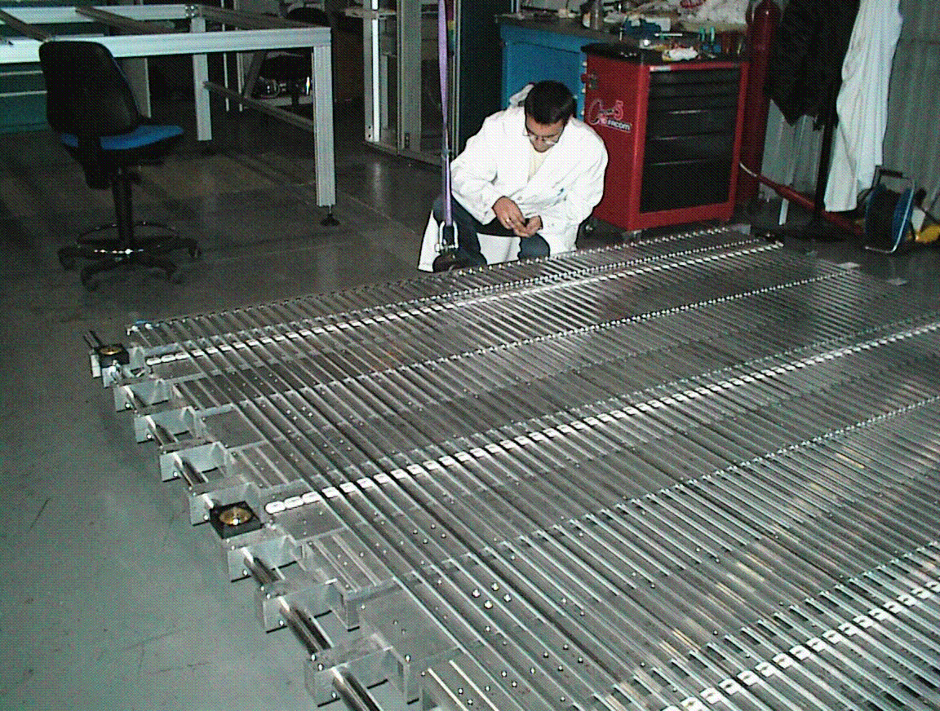
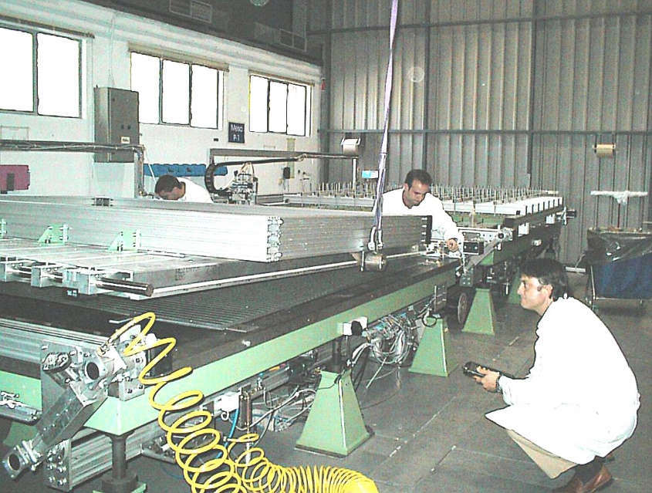
Ritmo de montaje de cámaras
Los pegados de gran superficie determinaban el ritmo de producción de las cámaras
Cada cámara requería 28 pegados
Con 3 pegados diarios se montaba una cámara en 10 días laborables, dos semanas
Este ritmo frenético se alcanzó al cabo de varios meses de producción y se mantuvo durante años
Fue posible gracias a la disciplina espartana del equipo de montaje:
  Jose Miguel Ahijado Muñoz
  Javier Andrade
  Carlos Blanco Ramos
  Julián García Romero
  Jose Luis Ramírez Perez
El equipo de montaje estaba coordinado por
  Juan Carlos Puras Sanchez

Slide 13
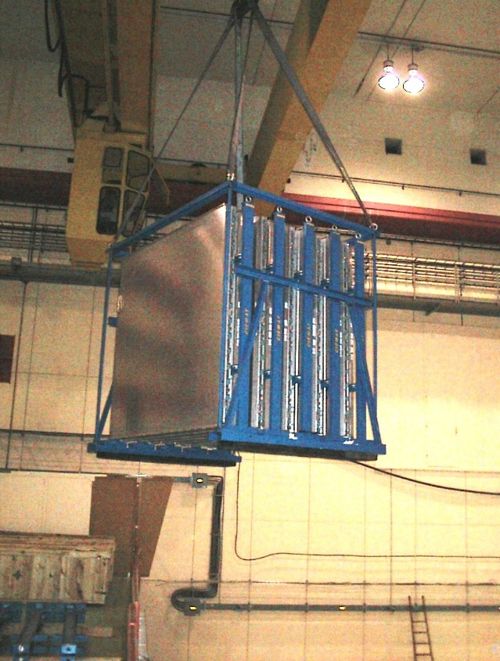
Ritmo de montaje de cámaras
La fabricación en serie de las cámaras de deriva de CMS en la nave del CIEMAT duró desde el año 2000 hasta el año 2005.
Cumplimos con el compromiso del CIEMAT, construyendo, en el plazo previsto, un total de 70 unidades.

